Slide 1
Разработка высокочастотного плазменного эмиттера с охлаждаемым экраном Фарадея
В.А. Воинцев
Научный руководитель: к.ф.-м.н. И.В. Шиховцев

Slide 2
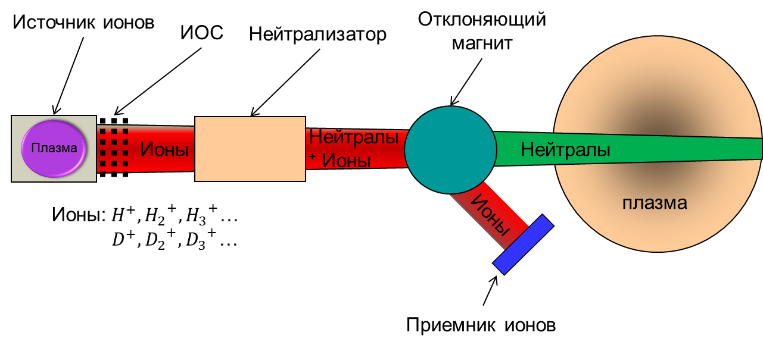
Общая схема атомарного инжектора

Slide 3
Цель работы
Основная цель – разработка и испытание высокочастотного (ВЧ) плазменного эмиттера стабильно работающего с длительными (до 100 с.) импульсами мощностью 40 кВт для работ на установке H-.

Slide 4
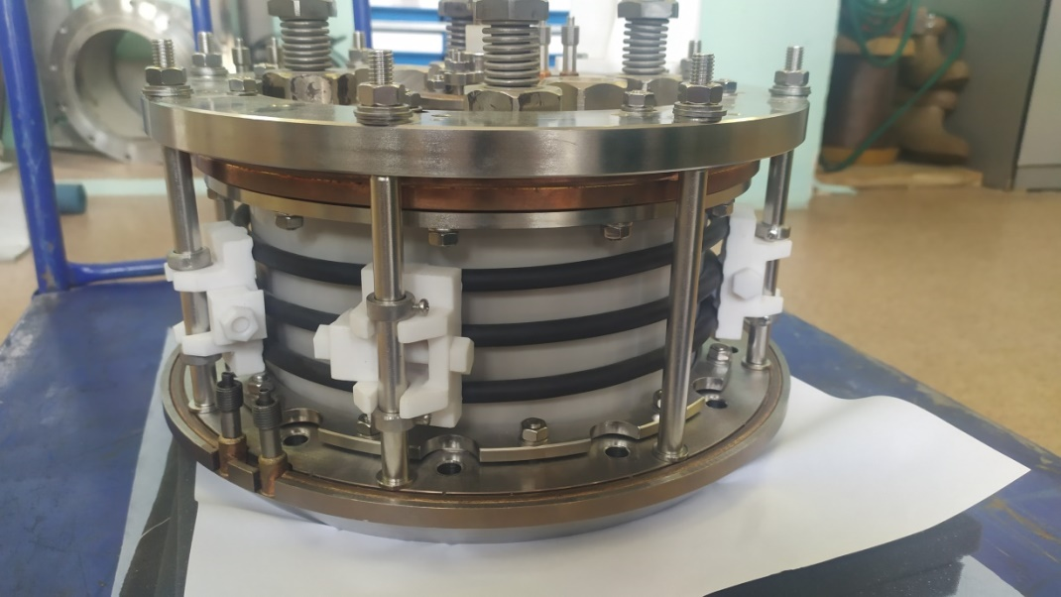
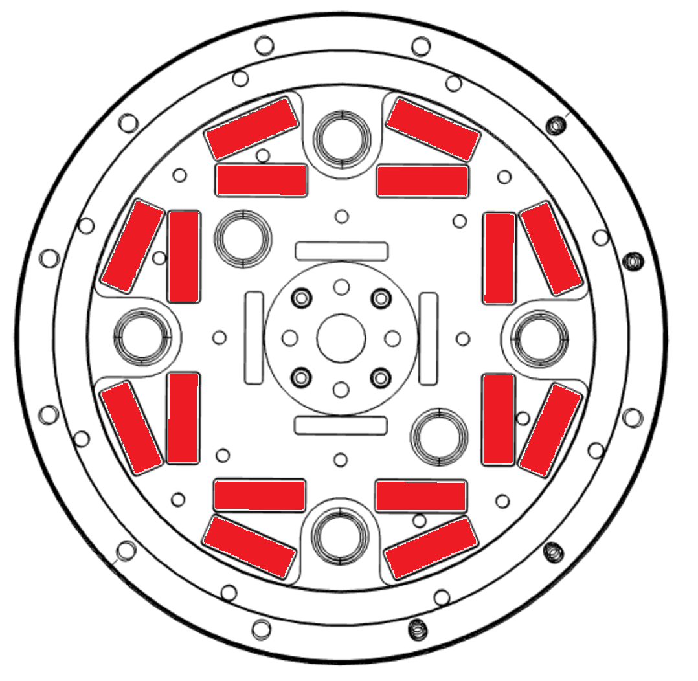
ВЧ плазменный эмиттер
Внешний вид: 1) – антенна ВЧ.
Задний фланец: 2) – узел поджига.
Схема заднего фланца. Красным выделены постоянные магниты внутри фланца.
2)
1)

Slide 5
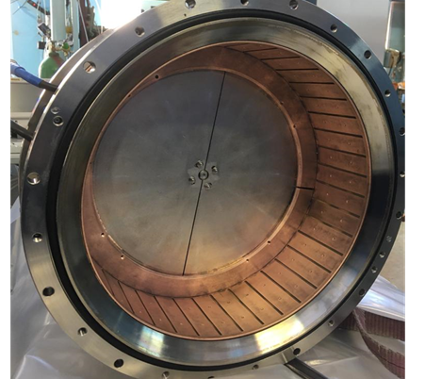
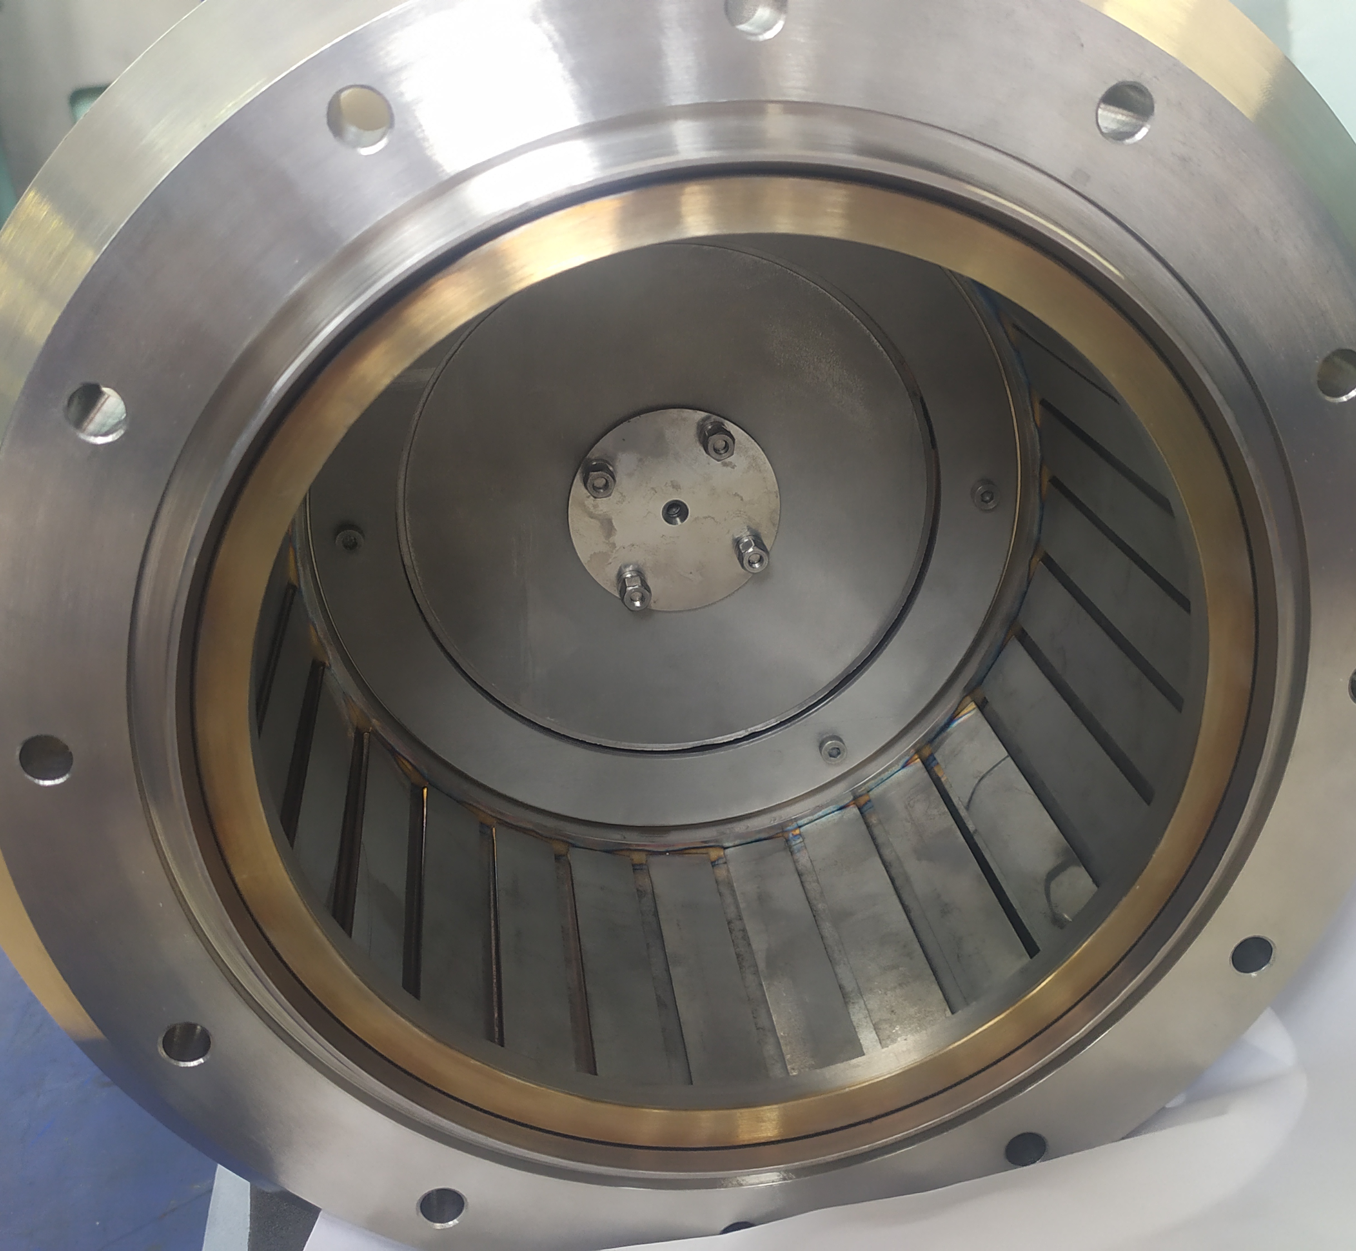
Экраны Фарадея (ЭФ)
Медный щелевой ЭФ.
Молибденовый ЭФ с z-образными щелями .

Slide 6
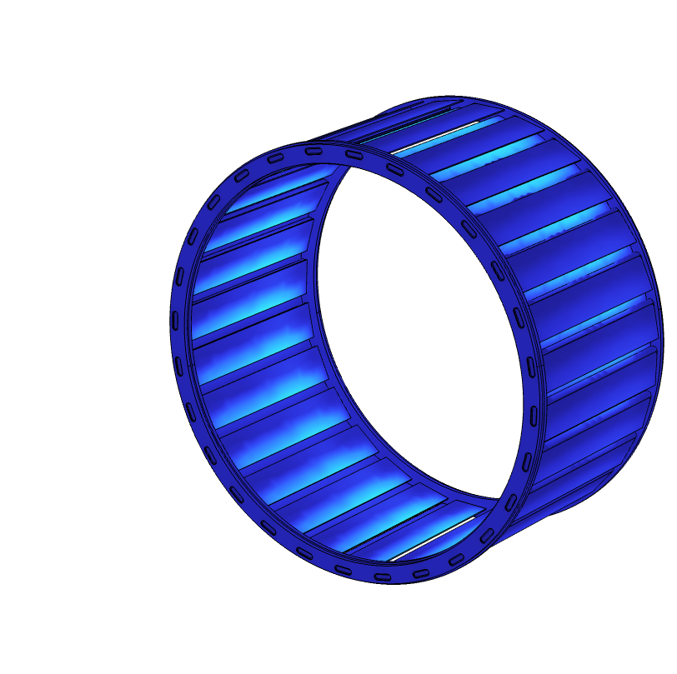
Нагрев ЭФ
а) Tсредн.=403°C б) Tсредн.=61°C
Температура экрана с z-образными щелями после нагрева
мощностью 40 кВт в течении 10 сек: а) – без охлаждения;
б) – с охлаждением ламелей (скорость потока воды = 11 л/мин).
Т [°C]

Slide 7
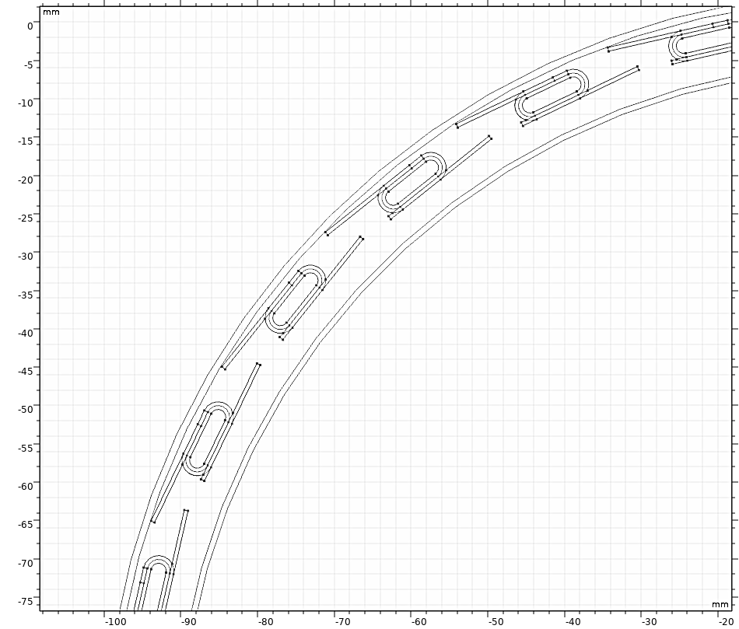
Используемый в данной работе ЭФ
а) б)
Молибденовый экран с z-образными щелями и трубками охлаждения из нержавеющей стали:
а) – модель ЭФ; б) – структура щелей.

Slide 8
Нагрев ЭФ
а) Tсредн.=403°C б) Tсредн.=61°C
Температура экрана с z-образными щелями после нагрева
мощностью 40 кВт в течении 10 сек: а) – без охлаждения;
б) – с охлаждением ламелей (скорость потока воды = 11 л/мин).
Т [°C]

Slide 9
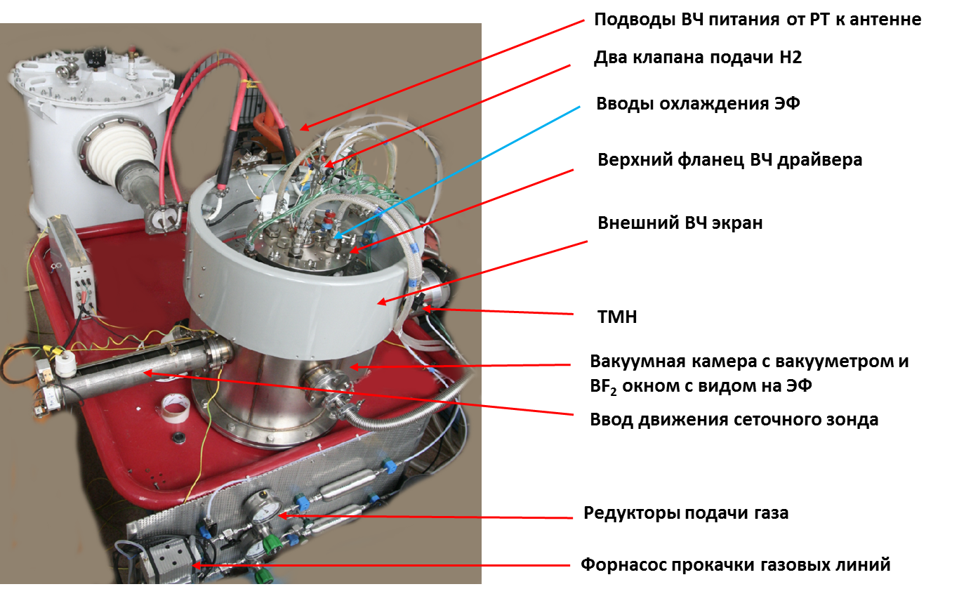
Экспериментальная установка

Slide 10
Измерения энергетических потерь по воде
Источник нагрева | Элемент | Мощность(кВт )
 | C ВЧ генератора | 10,5
1+4 | Нагрев экрана с плазмой (по воде) | 6,3
2+5 | Нагрев задней стенки, катушки и фланцев с плазмой (по воде) | 1,3
3 | Нагрев вакуумного объема с плазмой (оценка по площади) | 1,7
4 | Нагрев экрана без плазмы (по воде) | 4,0
5 | Нагрев задней стенки, катушки и фланцев без плазмы (по воде) | 1,3
6 | Потери снаружи (сохранение энергии) | 1,2
 | Итого в плазму | 4,0
4
3
1
~4 кВт
5
2
1
4
3
6
Источники нагрева установки.

Slide 11
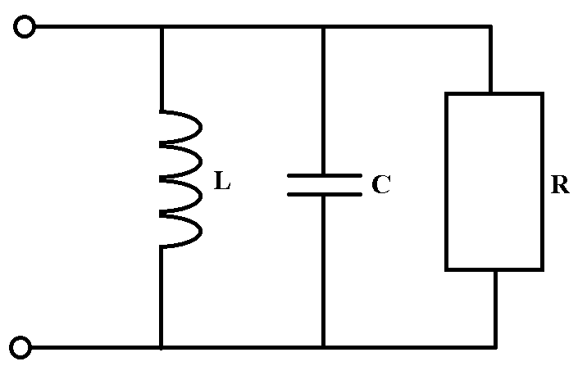
Сопротивление антенного контура
$$P=\frac{U^{2}}{2R}$$
$$− потери в контуре$$
$$Q=\frac{f}{∆f}=\frac{R}{ρ}$$
$$− добротность контура$$
$$R−сопротивление контура \left(без плазмы\right)$$
$f−$резонансная частота
$ρ$ = $\sqrt{\frac{L}{C}}$
Параллельный колебательный контур.

Slide 12
Сопротивление антенного контура
$$P=\frac{U^{2}}{2R}$$
$$− потери в контуре$$
$$Q=\frac{f}{∆f}=\frac{R}{ρ}$$
$$− добротность контура$$
$$R−сопротивление контура \left(без плазмы\right)$$
ΔR
$f−$резонансная частота
$ρ$ = $\sqrt{\frac{L}{C}}$
Параллельный колебательный контур.
$$R=∆R\left(\frac{Q}{Q^{∗}}−1\right)$$
$$∆R−добавочное сопротивление$$
$$−добротность с сопротивлением ∆R$$
$$Q^{∗}$$

Slide 13
Сопротивление антенного контура
Влияние на сопротивления контура (R) элементов эмиттера
Компоненты | 1 | 2 | 3 | 5 | 6 | 7
Катушка | + | + | + | + | + | +
Нижний фланец |  | + | + | + | + | +
Нижнее уплотняющее кольцо |  | + | + | + | +
Верхний фланец |  |  | + | + | + | +
Верхнее уплотняющее кольцо |  |  | + | + | +
Молибденовая пластина |  |  |  | + | + | +
Шпильки |  |  |  |  | + | +
Q | 306 | 155 | 125 | 124 | 107 | 144
$Q^{∗}$ (при ΔR = 16.25) | 135 | 96 | 89 | 79 | 70 | 91
R [кОм] | 20,6 | 10,0 | 6,7 | 6,9 | 6,4 | 9,3
Внешний вид эмиттера: 1) – уплотняющие керамику кольца.
1

Slide 14
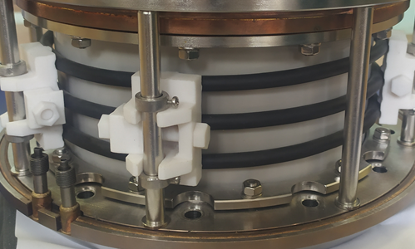
Омедненные уплотняющие кольца
а) б)
Кольца до (а) и после (б) омеднения.
Компоненты | 5 | 6 | 7
Все остальное (кроме экрана) | + | + | +
Уплотняющие кольца |  | +
Уплотняющие кольца (омедненные) |  |  | +
Q | 144 | 107 | 133
$Q^{∗}$ (при ΔR = 16.25) | 91 | 70 | 85
R [кОм] | 9,3 | 6,4 | 9,1

Slide 15
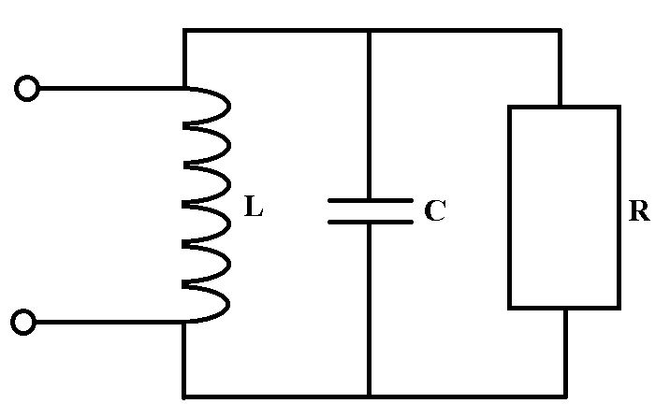
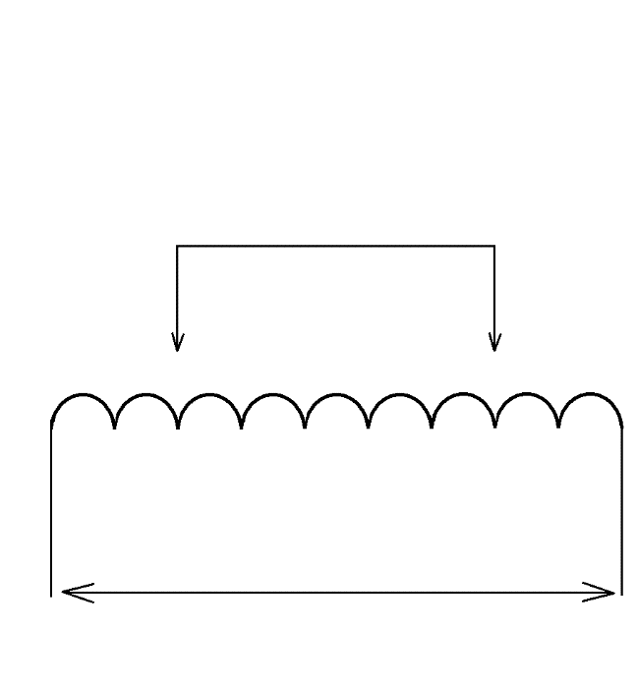
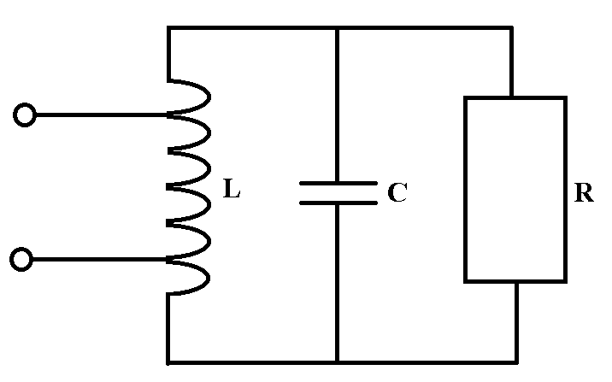
Частичное включение
$$U_{ВЧ}$$
$$U_{ВЧ}$$
Антенна
$$U_{Антенны}$$
$$U_{ВЧ}$$
$U_{Антенны} \sim 1.3∗$ $U_{ВЧ}$

Slide 16
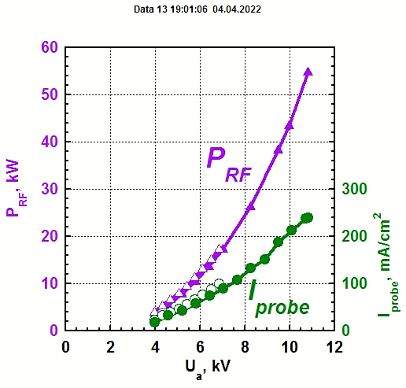
Короткие импульсы
Мощность, потребляемая генератором ($P_{RF}$) и плотность тока ($I_{probe}$) на выходе эмиттера от напряжения на антенне ($U_{a}$) .

Slide 17
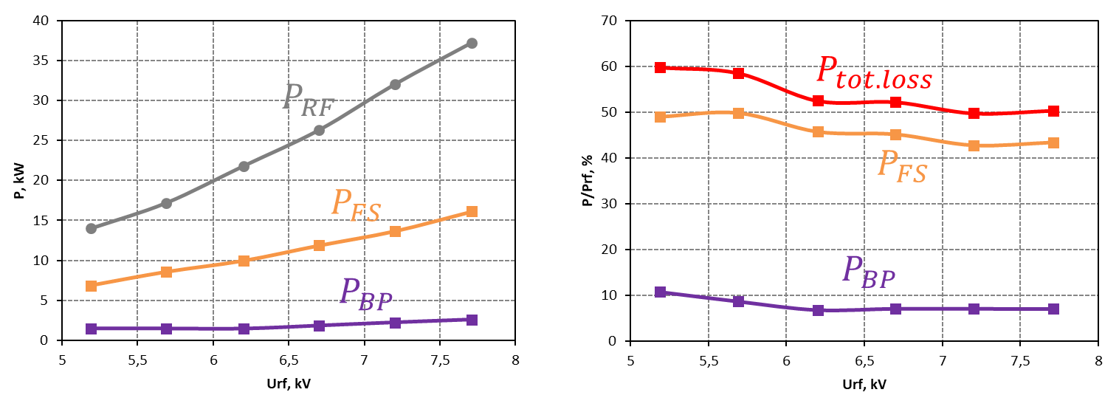
Измерение энергетических потерь по воде
а) б)
а) Вложенная генератором мощность ($P_{RF})$ и потери в заднем фланце ($P_{BP}$) и экране фарадея ($P_{FS})$ от ВЧ напряжения ($U_{RF}$) ;
$б)$ Отношение потерь ($P_{tot.loss}=P_{FS}$ + $P_{BP}$) к вложенной мощности от $U_{RF}$.

Slide 18
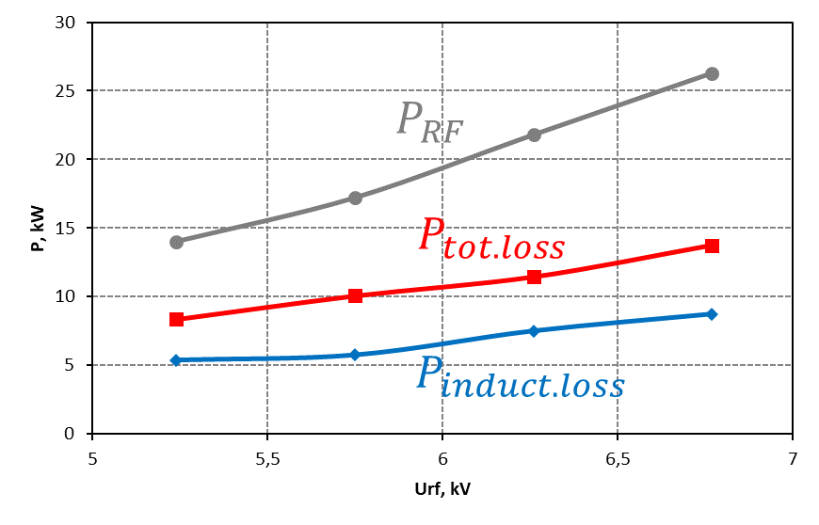
Измерение энергетических потерь по воде
При мощностях, близких к 40 кВт:
Около половины мощности вместе с частью плазмы уходит в вакуумный объем;
Всего до плазмы доходит ~ 70 % вкладываемой мощности.
Вложенная генератором мощность ($P_{RF})$ и потери в эмиттере с плазмой ($P_{tot.loss}$) и без нее ($P_{induct.loss}$) от ВЧ напряжения ${(U}_{RF})$.

Slide 19
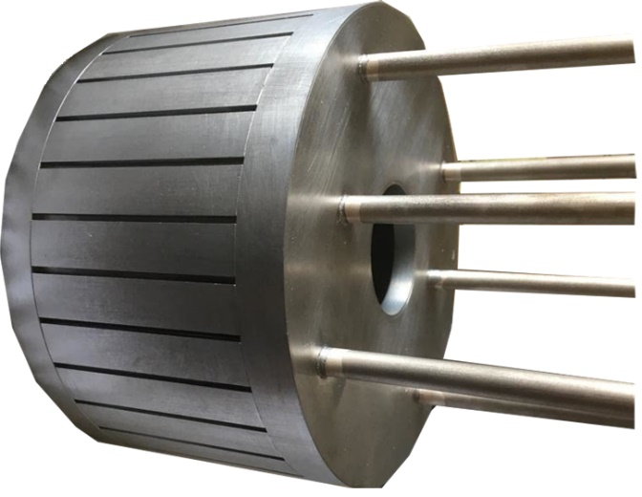
Дальнейшие планы
Измерение нагрева вакуумного объема;
Испытание медного экрана с z-образными щелями, покрытого молибденовым слоем;
Достижение импульсов длительностью 100 с.
Медный z-образный экран, покрытый тонким слоем молибдена.

